Slide 1
Mély neuronhálók
A tananyag az EFOP-3.5.1-16-2017-00004
pályázat támogatásával készült.

Slide 2
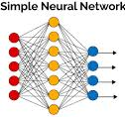
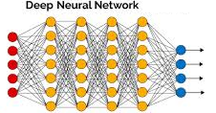
Hagyományos és mély neuronhálók
Miben különbözik a hagyományos és a mély neuronháló?
Strukturálisan annyi a különbség, hogy jóval több rejtett réteg van (1-2 helyett 5-10, de újabban akár 100-150 is)
Egyszerűnek hangzik - miért csak most??
A mély hálók tanításához új algoritmusok kellettek
Legelső ilyen: DBN-előtanítás, 2006
A mély háló előnyei igazából csak sok tanító adat esetén mutatkoznak meg
Ez se volt meg a 80-as években
A mély háló tanítása számításigényes
Erre megoldás a GPU használata
A mély hálók jelenlegi sikeréhez az új algoritmusok, a sok tanító adat és a számítási kapacitás szerencsés együttállása kellett

Slide 3
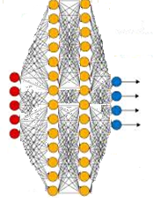
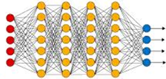
Miért hatékonyabb a mély neuronháló?
Korábban láttunk egy elvi bizonyítást arra, hogy két rejtett réteggel minden feladat megoldható
Azonban ez csak akkor igaz, ha végtelen nagy neuronhálónk, végtelen sok tanító adatunk és globális optimumot adó tanító algoritmusunk van
Adott véges neuronszám mellett hatékonyabb, ha a neuronokat 1-2 „széles” réteg helyett sok több „keskenyebb” rétegbe rendezzük
Így a háló hierarchikusan tudja feldolgozni az adatokat
Képi alakfelismerési feladatokon jól látszik, hogy a magasabb rétegek egyre komplexebb, egyre absztraktabb fogalmakat tanulnak meg
Pont, él, → szem, orr→ arc→…

Slide 4
A mély háló tanítása
A mély hálók tanítása sajnos nehezebb, mint a hagyományos hálóé
Ennek fő oka a backpropagation algoritmus működési elve, illetve a sigmoid aktivációs függvény alakja
A backpropagation algoritmus a kimeneti rétegtől terjeszti vissza a hibát
Minél több réteget megyünk visszafele, annál nagyobb az esélye, hogy a gradiens „eltűnik”,
Ez az ún „vanishing gradient” effektus
A gyakorlatban ez azt eredményezi, hogy a mély háló egyre mélyebben levő rétegei egyre kevésbé tanulnak
Azaz hiába adunk újabb rétegeket a hálóhoz, az eredmények nem javulnak (sőt esetleg romlanak is)

Slide 5
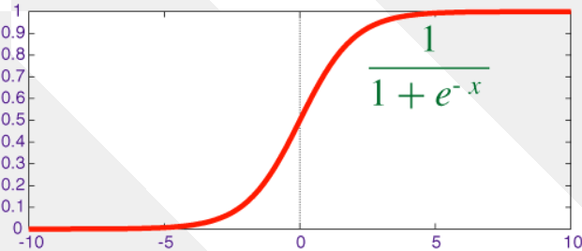
Miért nehéz a mély háló tanítása?
Nézzük meg a sigmoid aktivációs függvény hatását:
A sigmoid függvény bemenete az aktiváció:
Ha az aktiváció értéke nagyon nagy vagy kicsi, a bemenet a sigmoid „lapos” részeire esik
Itt a derivált nullához közeli, „eltűnik”, így a tanulás se fog működni
Ez ellen próbáltunk védekezni a súlyok inicializálása ill. az input normalizálása során is
A rejtett rétegek értékeinek „kordában tartására” azonban ez már kevés
Minél több az rejtett réteg, annál nehezebb a háló tanítása

Slide 6
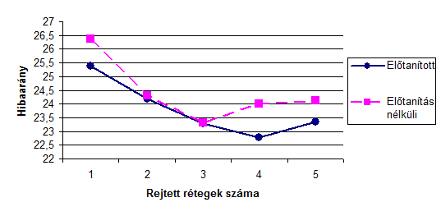
Mély háló tanítása - szemléltetés
Az ábra egy beszédfelismerési feladaton kapott eredményeket mutatja
Függőleges tengely: felismerési hiba
Víszintes tengely: rejtett rétegek száma a hálóban
A lila görbe mutatja ez eredményeket backpropagation tanítás esetén
A rétegek hozzáadásával egyre kisebb a javulás, 4-5 rétegnél már romlás van
A kék görbe az egyik legkorábban javasolt megoldással (előtanítás) kapott eredményeket mutatja

Slide 7
Megoldások a mély neuronháló tanítására
A mély hálók hatékony tanításához módosítanunk kell a tanító algoritmust és/vagy az aktivációs függvényt
A legismertebb módosítási lehetőségek az alábbiak
Előtanítás címkézetlen adatokkal (DBN-előtanítás kontrasztív divergencia (CD) hibafügvénnyel)
Ez volt az első ötlet, elég lassú és matematikailag bonyolult
A hálózat rétegről-rétegre való felépítése és tanítása
Jóval egyszerűbb, csak backpropagation kell hozzá
Újfajta aktivációs függvények használata
A legegyszerűbb megoldás, először ezt fogjuk megnézni
A mély hálók tanításában további trükkök is segíthetnek (batch normalization, highway network, stb. ) – ezekről később…

Slide 8
DBN-előtanítás
Történetileg ez volt a legelső mélyháló-tanító algoritmus (2006)
Egy előtanítási és egy finomhangolási lépésből áll, ahol a finomhangolás megfelel a már ismert backpropagation tanításnak
Előtanítási lépés:
Konstruál egy ún. „deep belief” hálót
Ezt tanítja a backpropagationtól teljesen eltérő algoritmussal
Tanítási lépés:
A betanított DBN hálót átkonvertálja hagyományos (sigmoidos) neuronhálóvá
Ezt már a backpropagation algoritmussal tanítja
Ezt a lépést „finomhangolásnak (fine-tuning)” nevezi

Slide 9
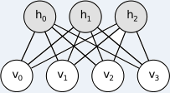
Korlátos Boltzmann-gépek
A deep belief hálóhoz először a korlátos Boltzmann-gépet (RBM) kell megismernünk
Ez hasonlít a neuronháló egy rétegpárjára
De valós helyett bináris kimeneti értékeket ad
V: „visible” réteg: ez lesz egyszerre az input és az output réteg
H: „hidden” réteg: a rejtett réteg
A visible és hidden rétegek kapcsolata nem determinisztikus, hanem sztochasztikus
Ettől eltekintve a képlet eléggé hasonlít a standard neuronokéra (sigmoid aktivációs függvénnyel)
Vegyük észre, hogy standard neuronokkal szemben a V és H rétegek szerepe szimmetrikus, mindkét irányban tudnak menni az adatok

Slide 10
RBM-ek tanítása
Az RBM-ek tanítására a kontrasztív divergencia (CD) algoritmust használhatjuk
Ez egy felügyelet nélküli módszer (nincsenek osztálycímkék)
Ugyanúgy iteratív algoritmus, mint a backpropagation
Cél az input rekonstruálása a rejtett réteg alapján (Hasonlít a Maximum Likelihood célfüggvényhez)
Az algoritmus az eredeti inputból elindulva felváltva frissíti a rejtett, majd a visible réteget
Cél, hogy a kapott rekonstrukció minél jobban hasonlítson az eredeti inputhoz
Az ideális reprezentáció megtalálásához végtelen sok iteráció kellene
A gyakorlatban csak egyetlen iterációval közelítjük ezt, majd továbblépünk a következő adatvektorra
A fentieket iterálva áll elő a CD algoritmus

Slide 11
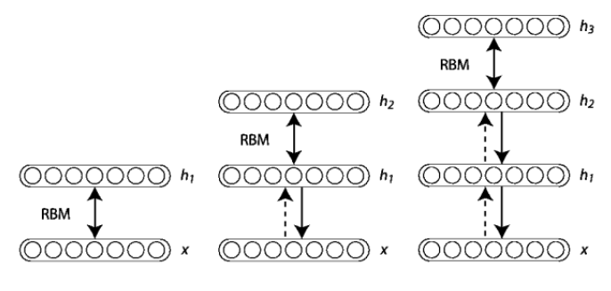
Deep Belief Network (DBN)
A DBM-et RBM-ek egymásra pakolásával kapjuk meg
A hálót nem rögtön egyben tanítja, hanem rétegenként építi fel
1 rejtett réteg → tanítás
Újabb rejtett réteg hozzáadása → tanítás
…

Slide 12
Konvertálás mély neuronhálóvá
A DBN előtanítás után az RBM neuronjait hagyományos neuronokká konvertáljuk (nyilván a súlyok megtartásával)
A tetejére rárakunk egy softmax réteget annyi neuronnal, ahány osztálycímkénk lesz
És innentől elindíthatjuk a hagyományos, felügyelt backpropagation tanítást a címkézett példáinkat használva
Az előtanítás szerepe tehát lényegében a súlyok inicializálása
A random incializálásnál jobb eredményeket kapunk előtanítással (ld. korábbi példafeladat)

Slide 13
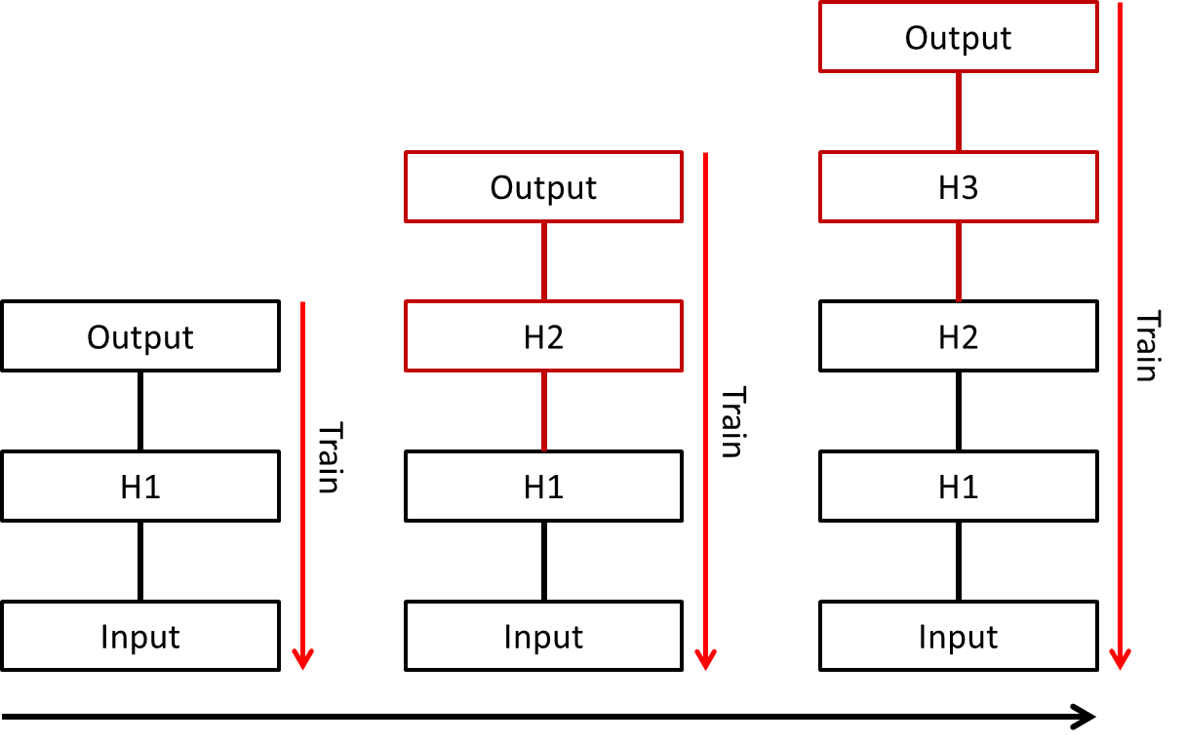
Diszkriminatív előtanítás
Ez a módszer is a mély háló nehéz taníthatóságát igyekszik orvosolni
Alapötletét a DBN-tanításból veszi: a hálót nem rögtön egyben tanítja, hanem a rétegeket egyenként adja hozzá
De: felügyelt („diszkriminatív”) módon tanít, backpropagationnal

Slide 14
Diszkriminatív előtanítás (2)
A módszer előnye: nagyon egyszerű implementálni, nem kell új tanítóalgoritmus, csak a backpropagation
Hátrány: megnövekedett tanítási idő
Bár a tapasztalatok szerint az egyes rétegek hozzáadása után nem kell teljes konvergenciáig tanítani, elég pár iteráció („előtanítás”)
Teljes tanítást csak az utolsó rejtett réteg hozzáadása után végzünk
A tapasztalatok szerint az „előtanítás” hatására a súlyok jobb kezdőértéket vesznek fel, mint ha véletlenszerűen incializálnánk őket
Ezért az utolsó, „teljes” tanítási lépés kisebb eséllyel akad el lokális optimumban

Slide 15
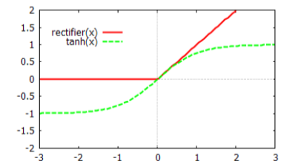
A rectifier aktivációs függvény
Ez a módszer nem a tanításba nyúl bele, hanem lecseréli az aktivációs függvényt
Az alábbi ábra a rectifier aktivációs függvényt mutatja
Képlete:
Összehasonlítva a tanh aktivációs függvénnyel:
Pozitív inputra lineáris, negatívra fix 0
Megj: Az aktivációs függvénynek muszáj nemlineárisnak lenni!
Pozitív inputra a deriváltja mindig 1, sehol sem tűnik el
Negatív inputra a kimenet és a derivált is 0

Slide 16
A rectifier aktivációs függvény
Előnye: pozitív inputra sosem 0 a derivált
Hátrányok:
Negatív inputra viszont mindig 0
A gyakorlatban úgy tűnik, hogy ez nem okoz nagy problémát
Nem szimmetrikus (csak nemnegatív outputot ad)
A gyakorlatban ez se nagy probléma
Nem korlátos a kimenete, azaz végtelen nagy kimenetet is adhat
Vannak trükkök ennek a kezelésére, például a súlyok nagyságának időnkénti normalizálása

Slide 17
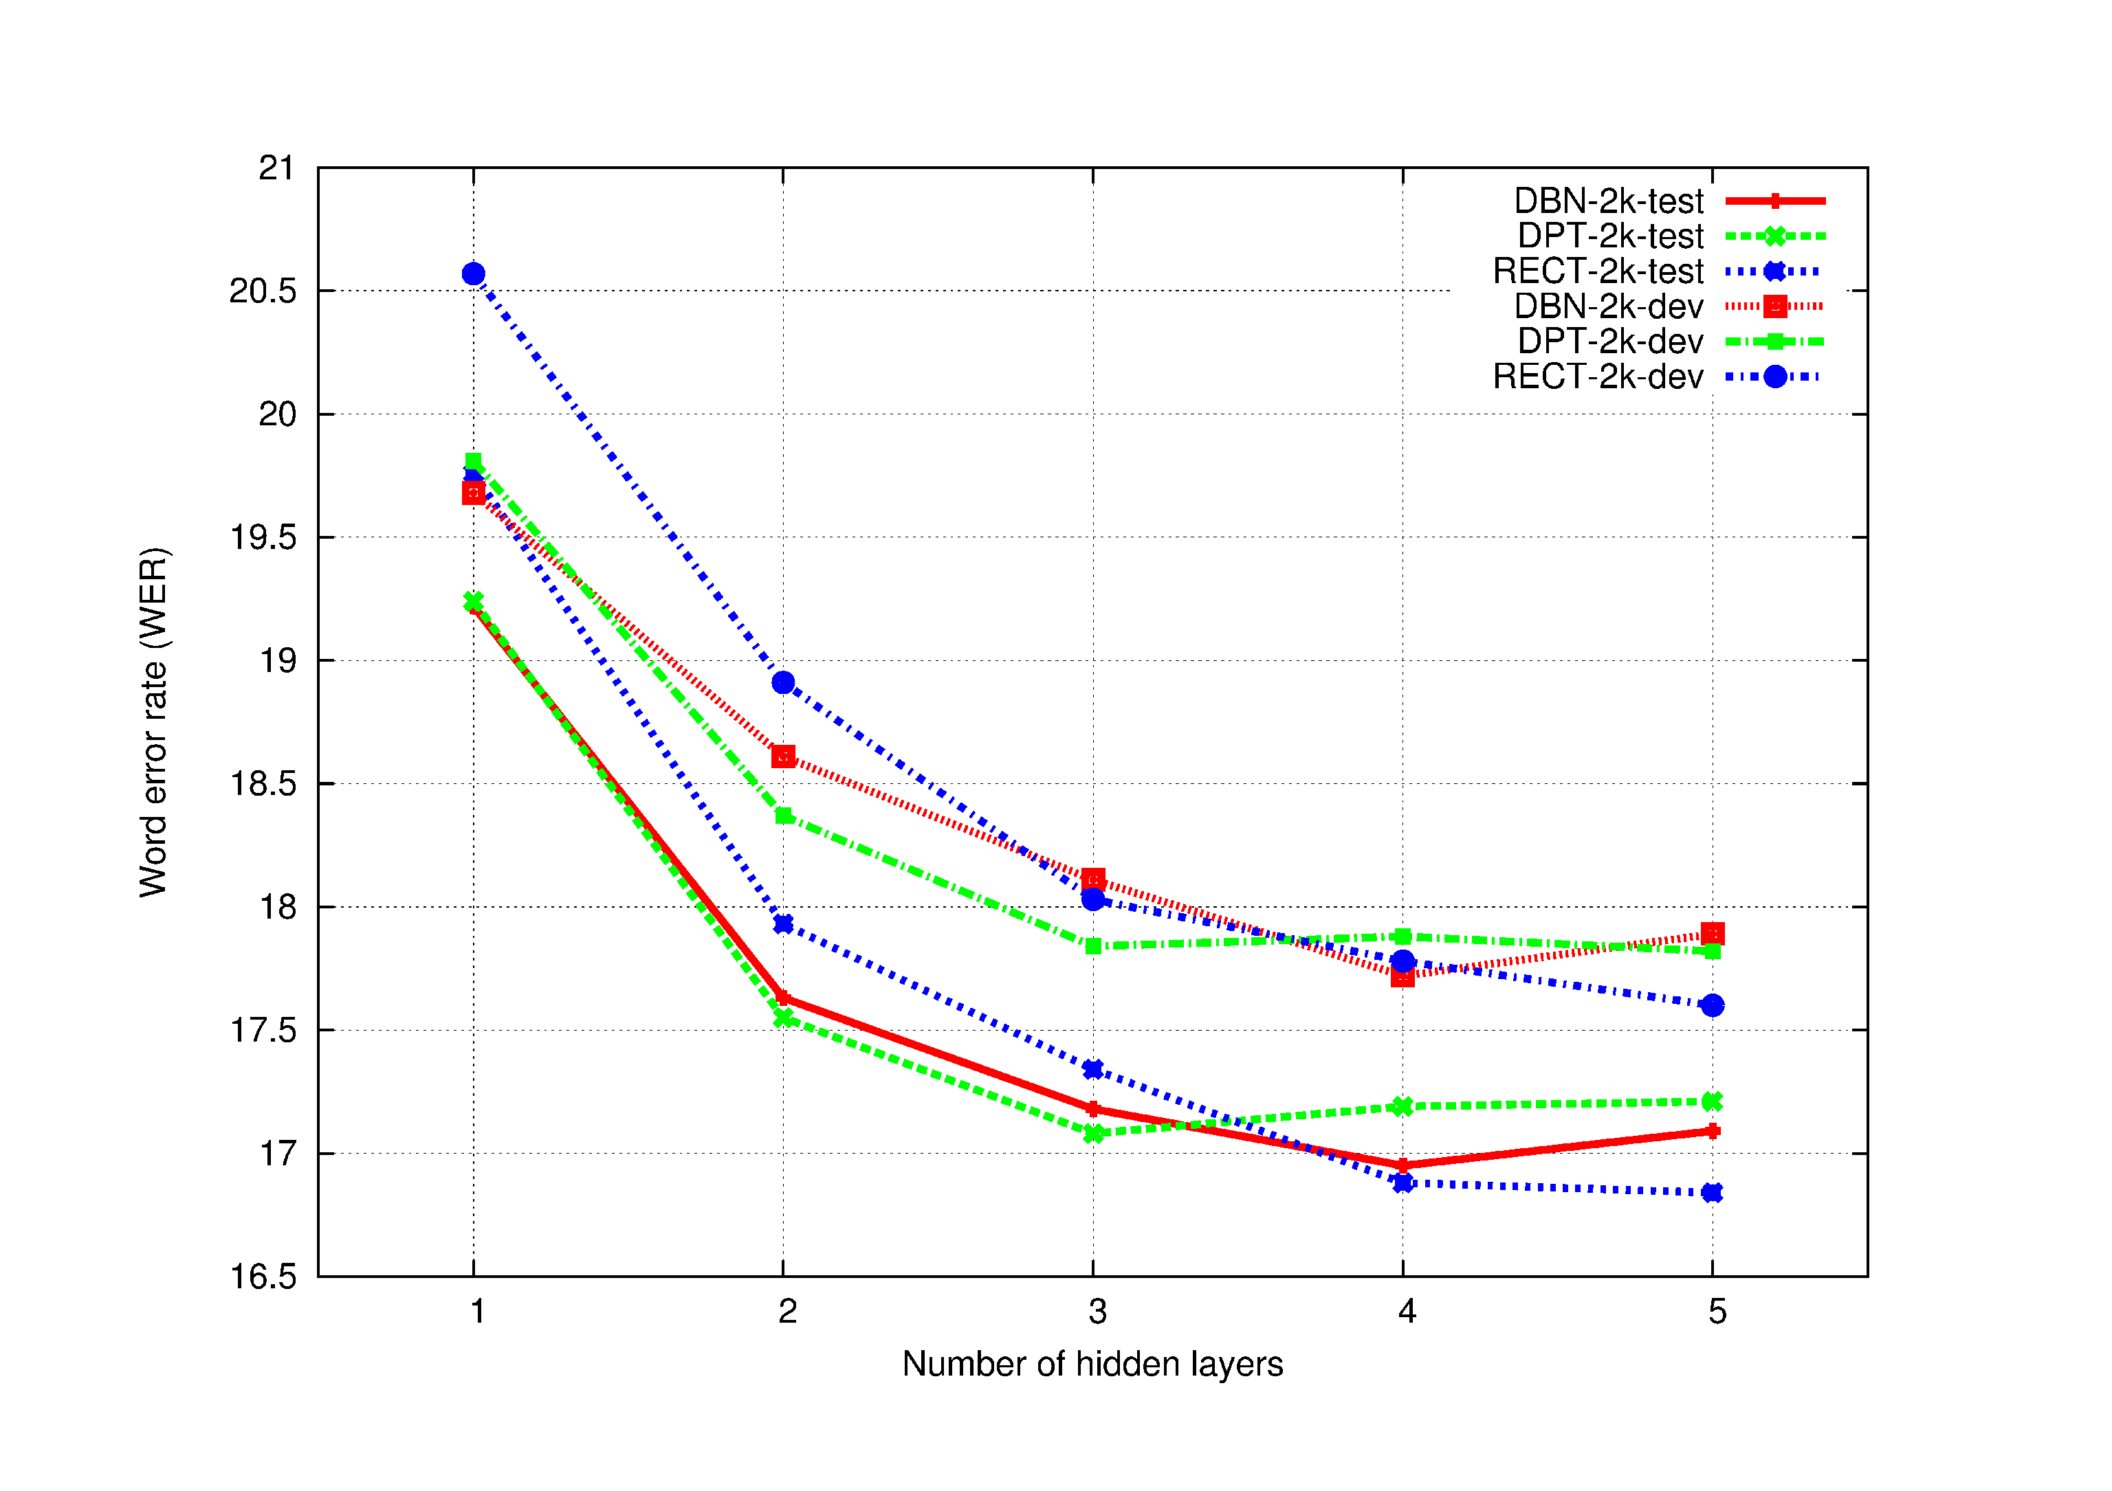
A három módszer összehasonlítása
Kísérleti összehasonlítás beszédfelismerési adatokon a dev-test halmazokon
DBN: DBN-előtanítás, DPT: diszkriminatív előtanítás, RECT: rectifier háló

Slide 18
A tanítási idők összehasonlítása
A háromféle tanítási módszer futásideje a korábbi feladatra (öt rejtett réteg esetén):
Míg a három módszerrel kapott eredmények elég hasonlóak voltak, a rectifier háló tanítása sokkal kisebb időigényű, mivel nem kell előtanítani
A „rectified linear” (ReLU) neuronokra épülő háló jelenleg a de facto standard a mély tanulásban

Slide 19
Még újabb aktivációs függvények
Vannak javaslatok még újabb aktivációs függvényekre
Ezek a korábban említett hátrányokat próbálják korrigálni
Lásd még: https://en.wikipedia.org/wiki/Activation_function
Példák: ELU, SELU, Softplus…
Ezekkel néha kicsit jobb eredmények jönnek ki, mint a rectifier függvénnyel, de általános áttörést egyik sem hozott eddig

Slide 20
KÖSZÖNÖM A FIGYELMET!
A tananyag az EFOP-3.5.1-16-2017-00004
pályázat támogatásával készült.

